Slide 1
Тема: «Военный институт (военно-морской) Военного учебно-научного центра ВМФ «Военно-морская академия им. Н.Г. Кузнецова» МО РФ
Классный час
Клип
Разработал: Воспитатель 9-Б класса
Колганов С.В

Slide 2
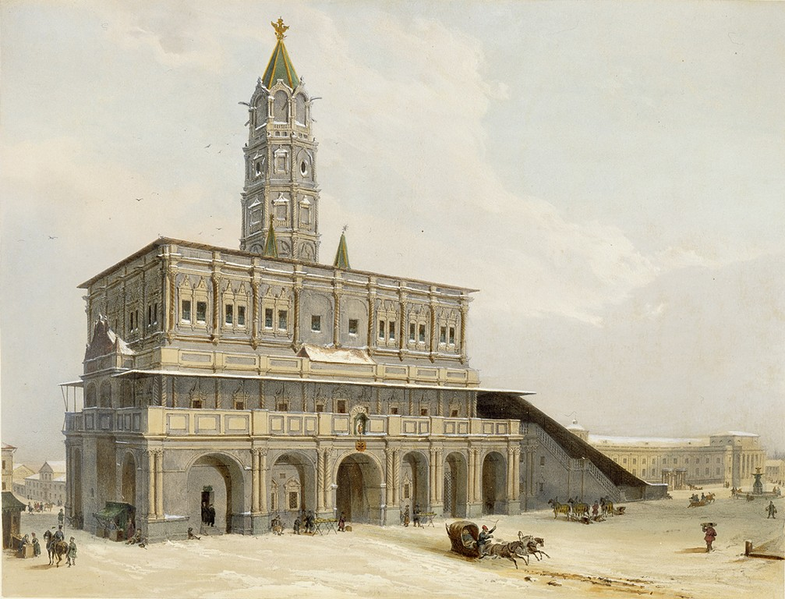
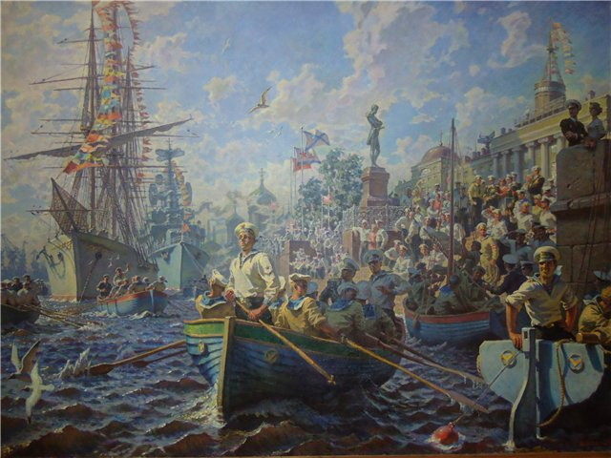
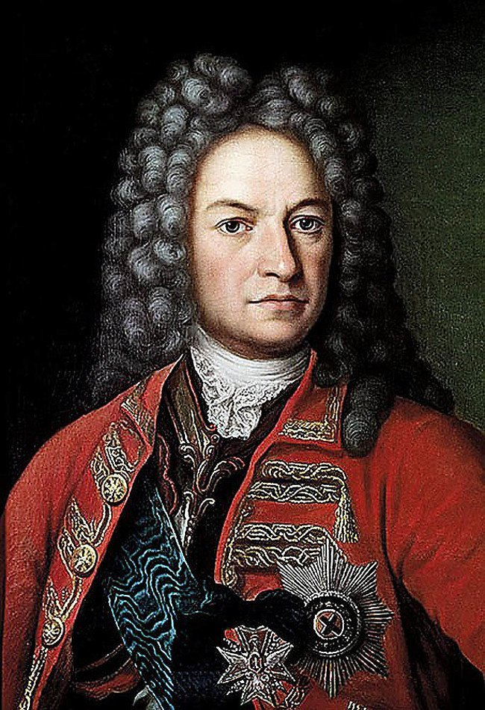
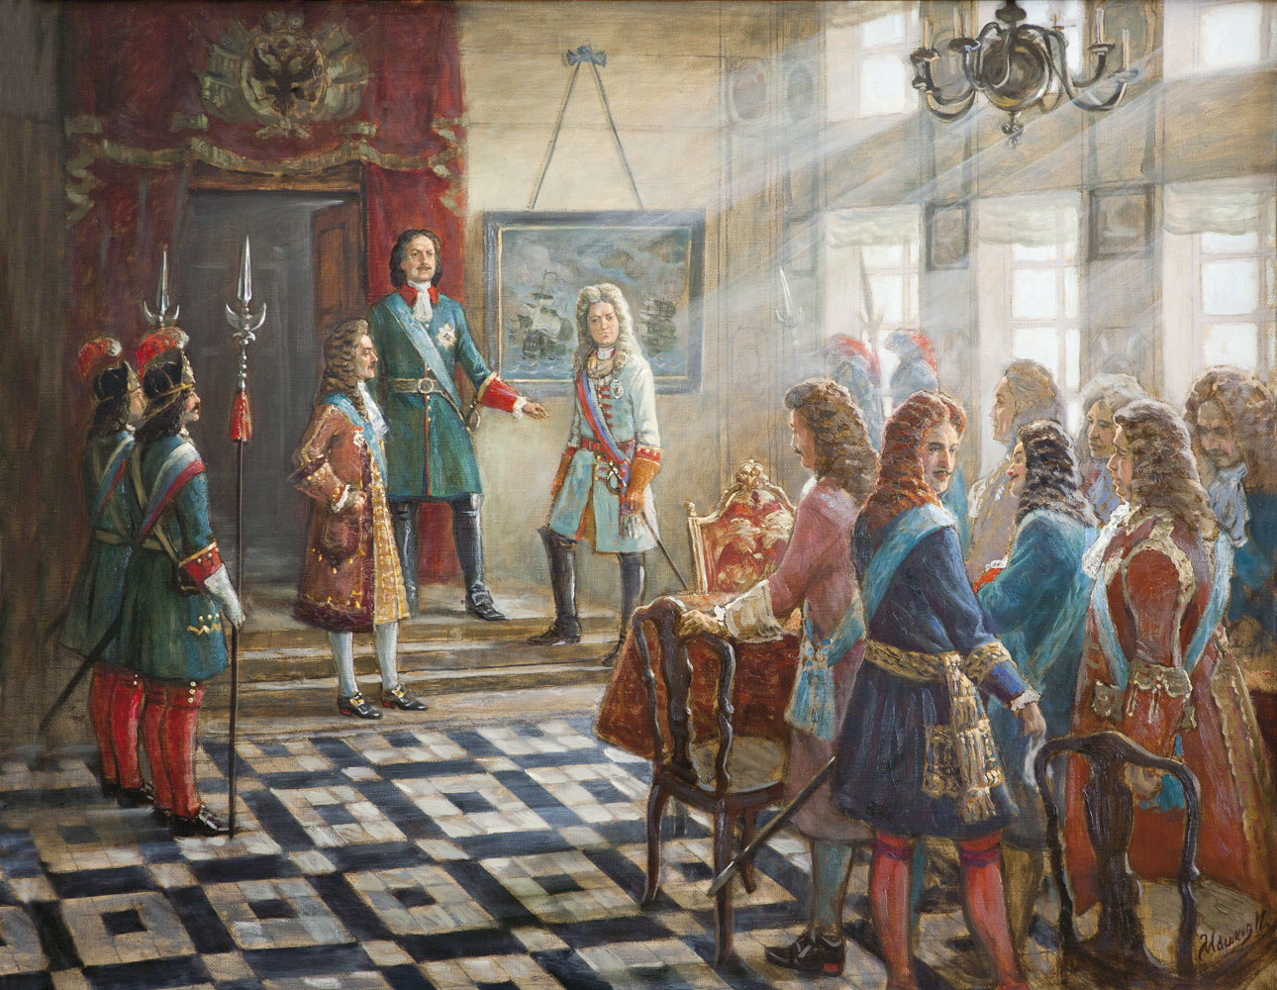
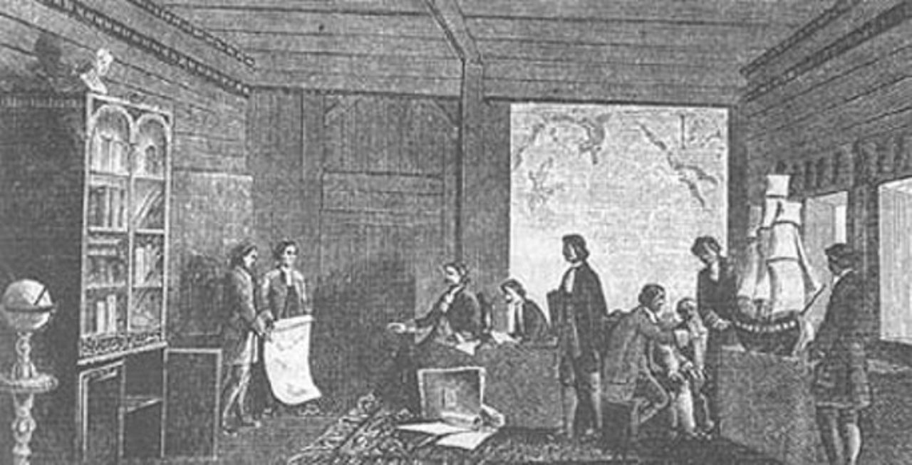
История училища. XVII век. Первые успехи
2
Пшеничный И.П. «Юность флота»
Брюс Я.В.
Сухарева башня
«Быть математических и навигацких..»
«Морским судам быть..»

Slide 3
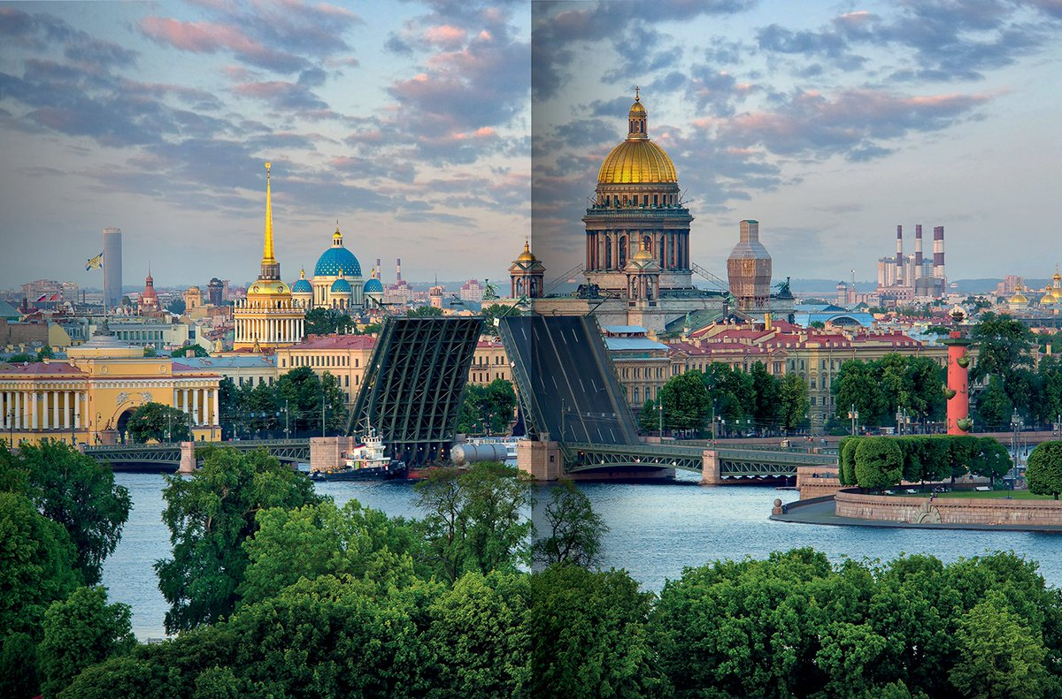
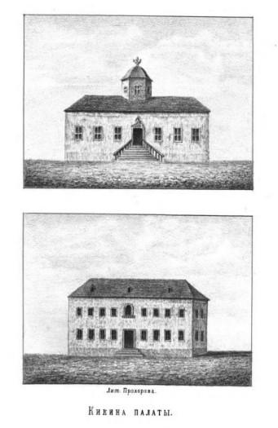
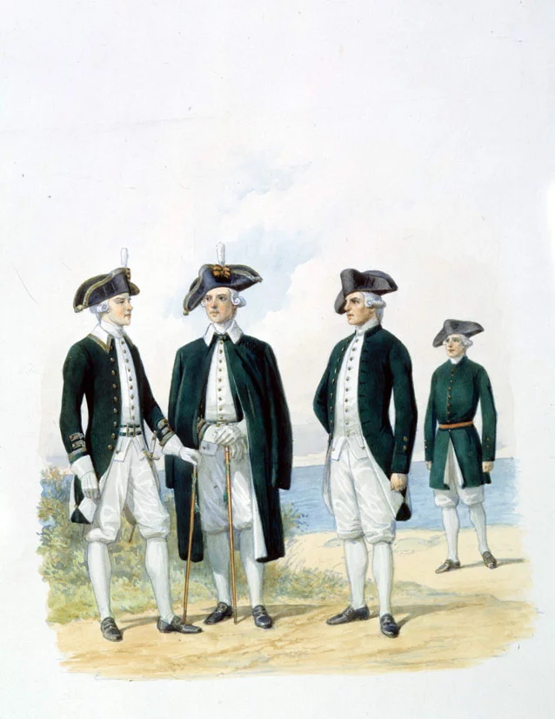
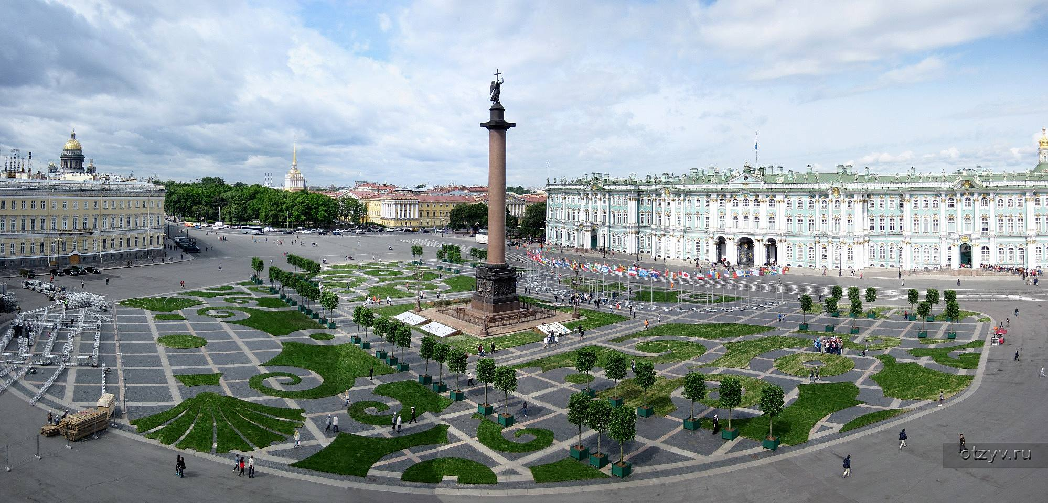
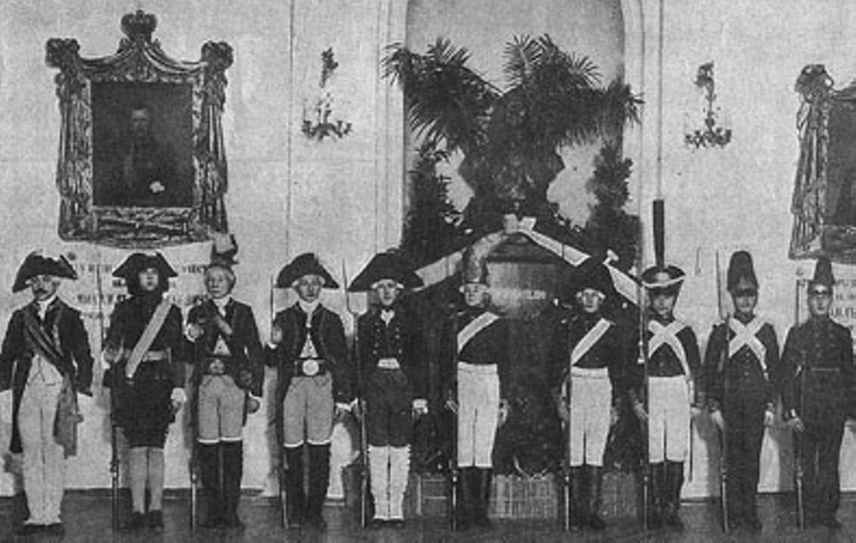
История училища. XVIII век.
3
г. Санкт-Петербург
Дом адмиралтейского советника Кикина А.В.
Гардемарины в повседневной одежде
Вид на Эрмитаж и Адмиралтейство

Slide 4
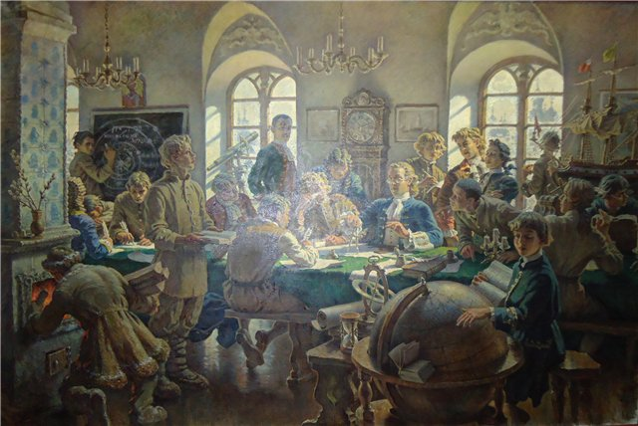
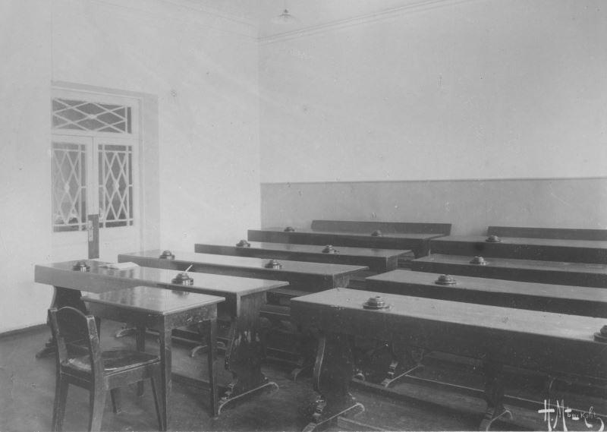
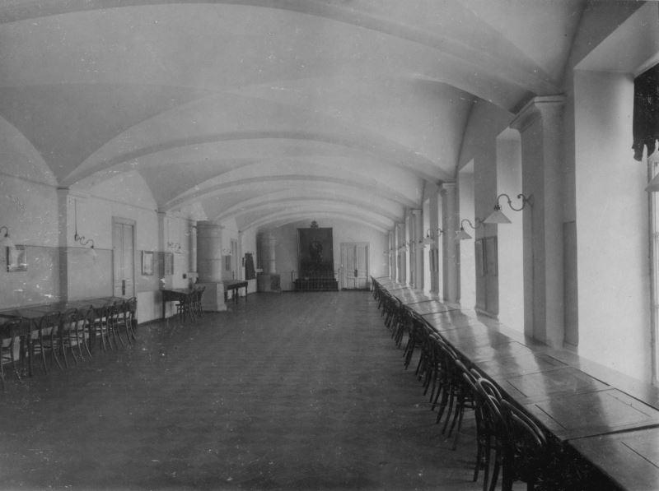
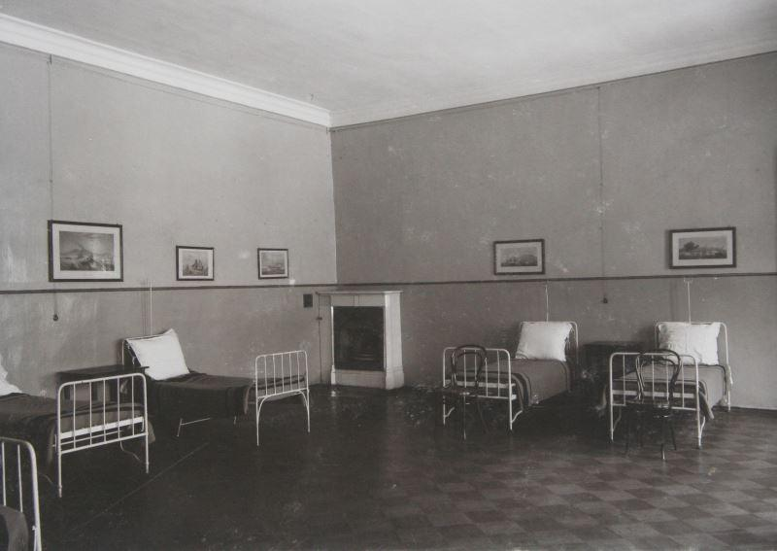
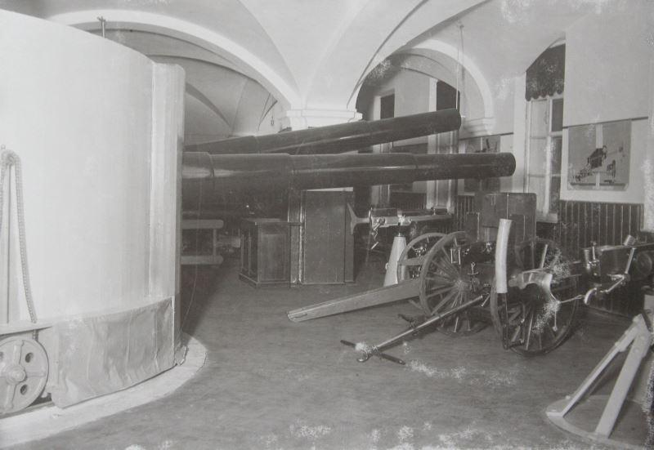
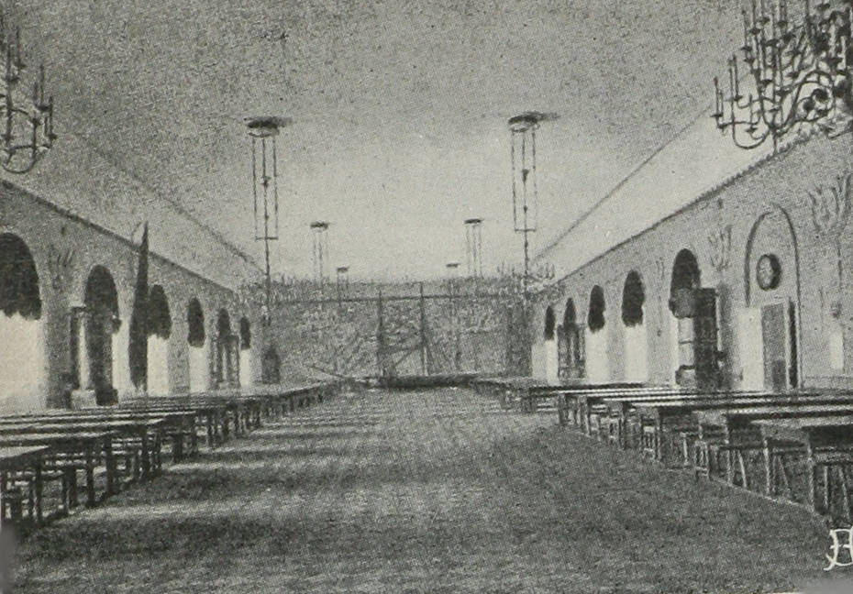
История училища. XVIII век.
4
Учебный класс
Зала самоподготовки
Гардемарины
Столовый зал
Жилой корпус
Артиллерийский класс

Slide 5
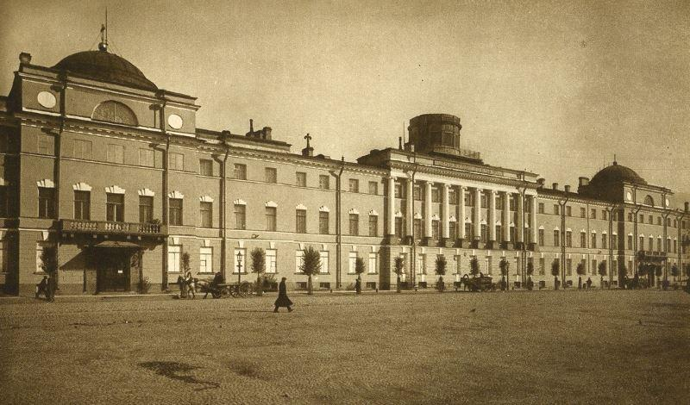
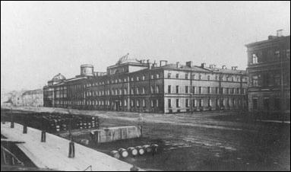
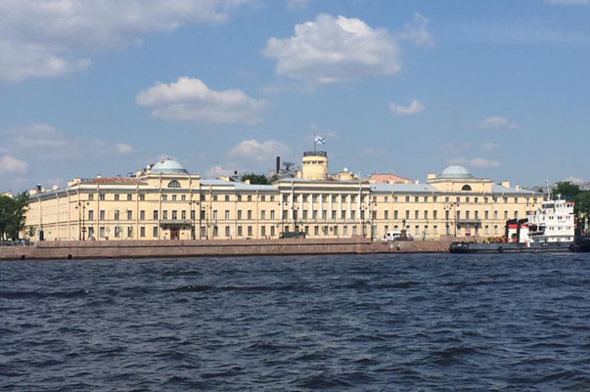
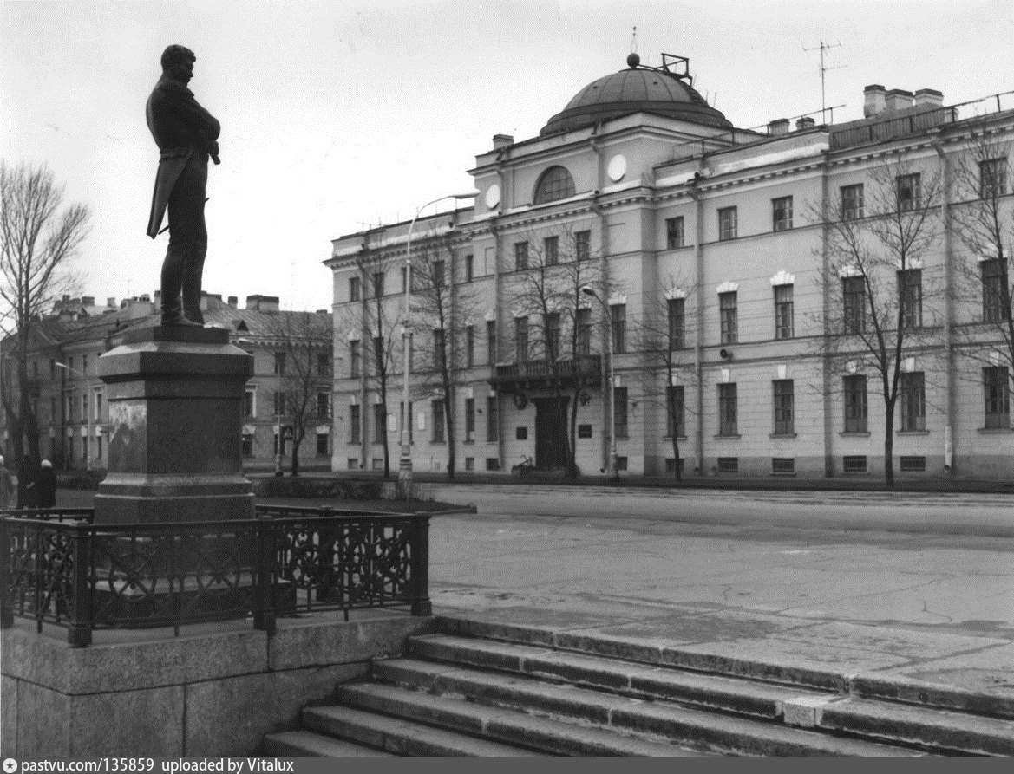
История училища. XVIII - XIX век.
5
Здание корпуса XVIII век
Здание корпуса XIX век
Наши дни

Slide 6
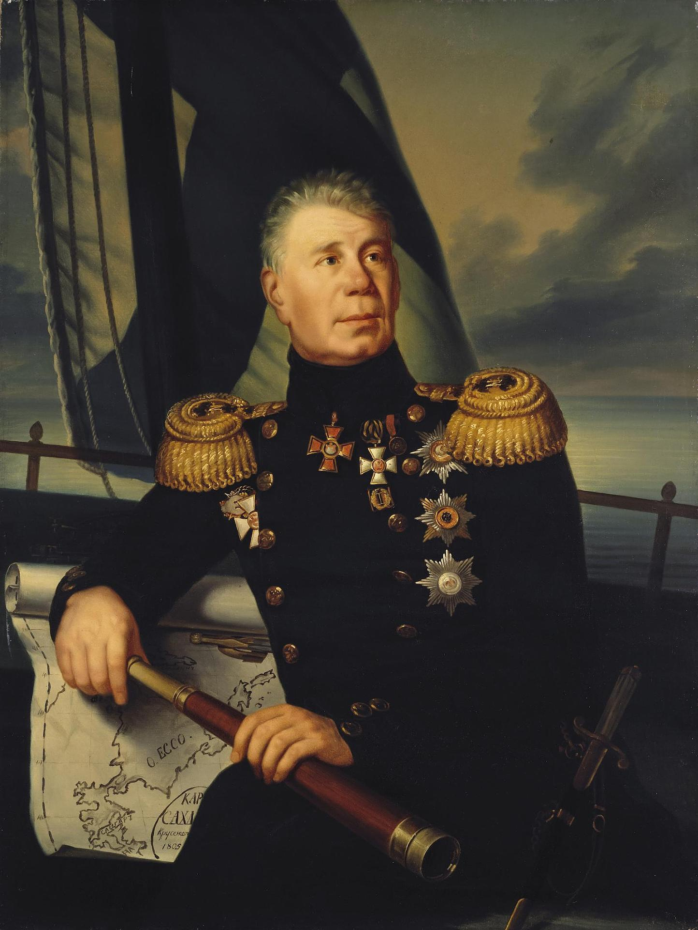
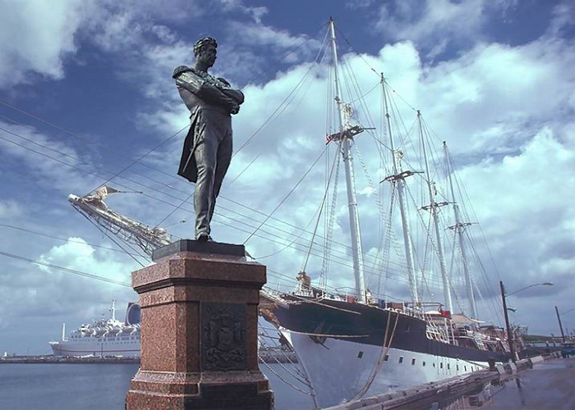
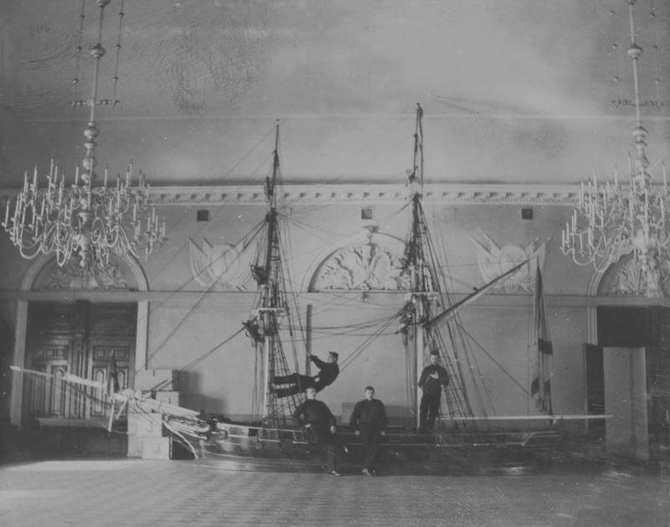
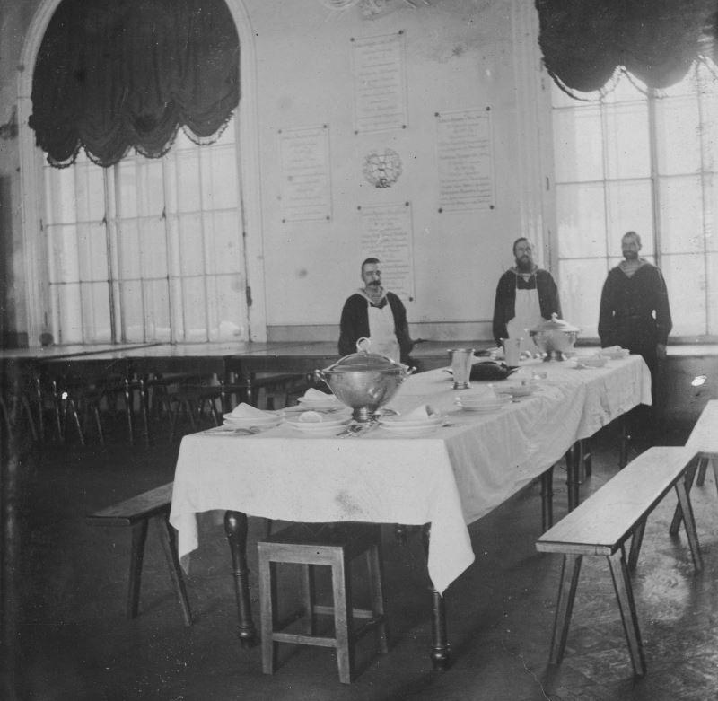
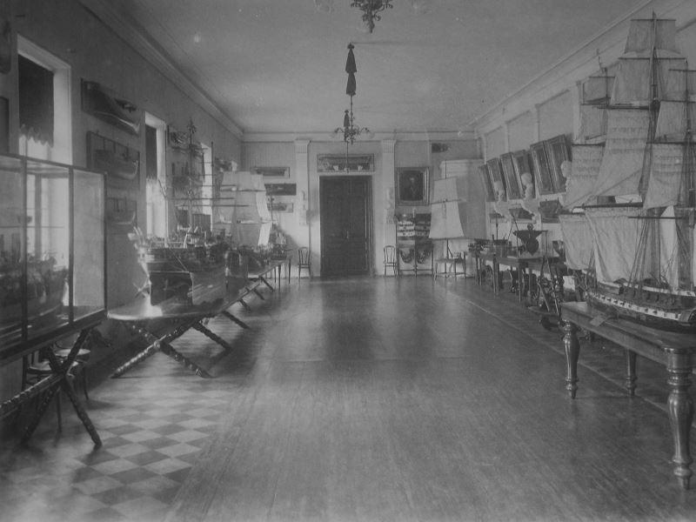
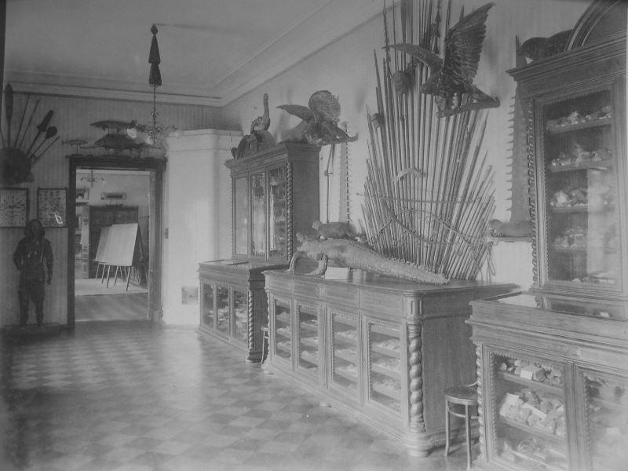
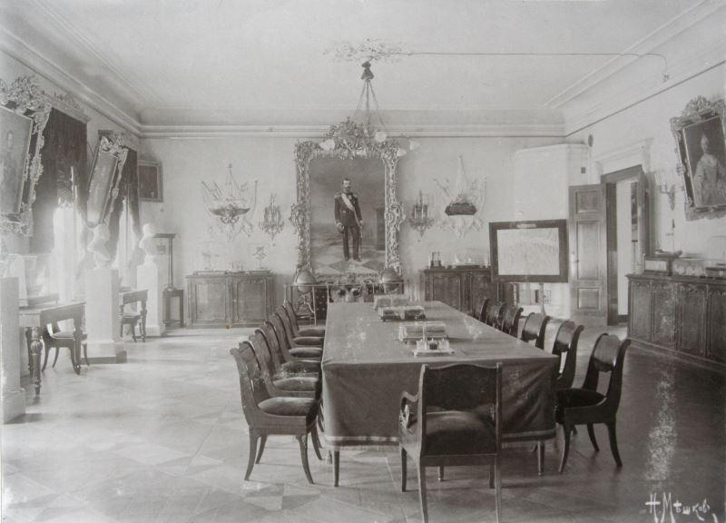
История училища. XIX век.
6
Копия брига «Наварин»
Крузенштерн И.Ф.
Конференц-зал
Столовая зала
Музей Корпуса

Slide 7
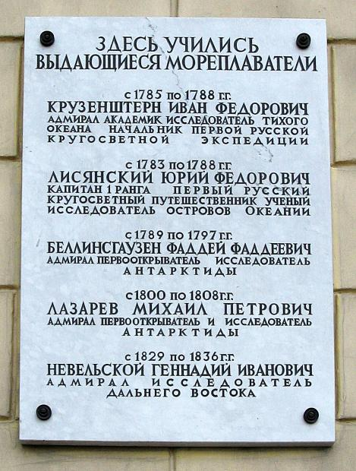
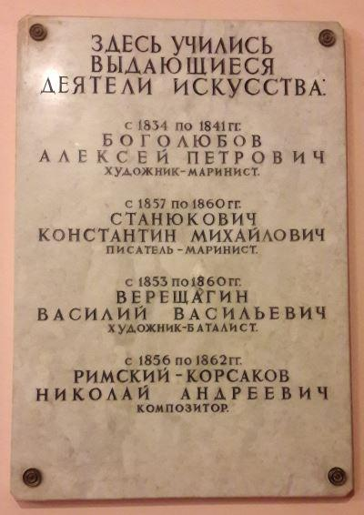
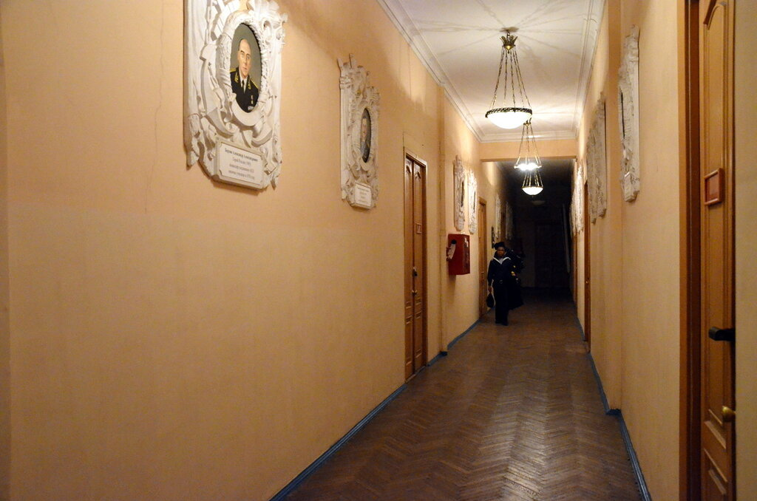
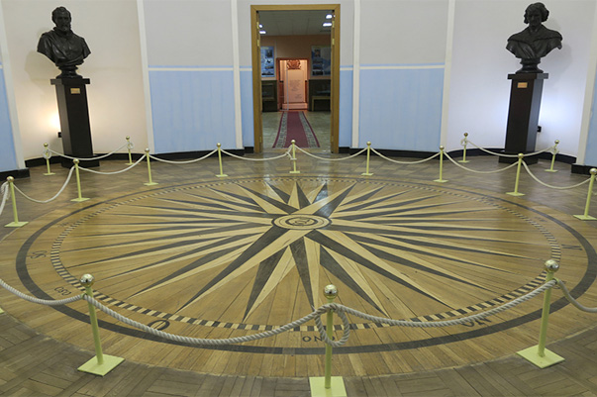
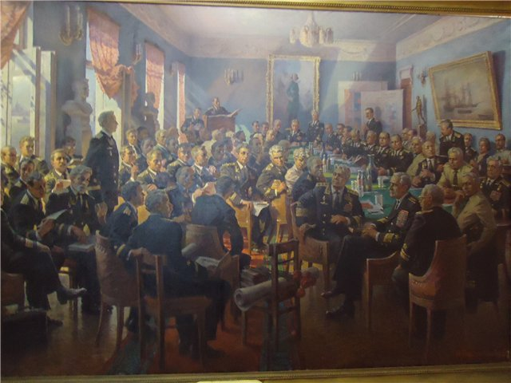
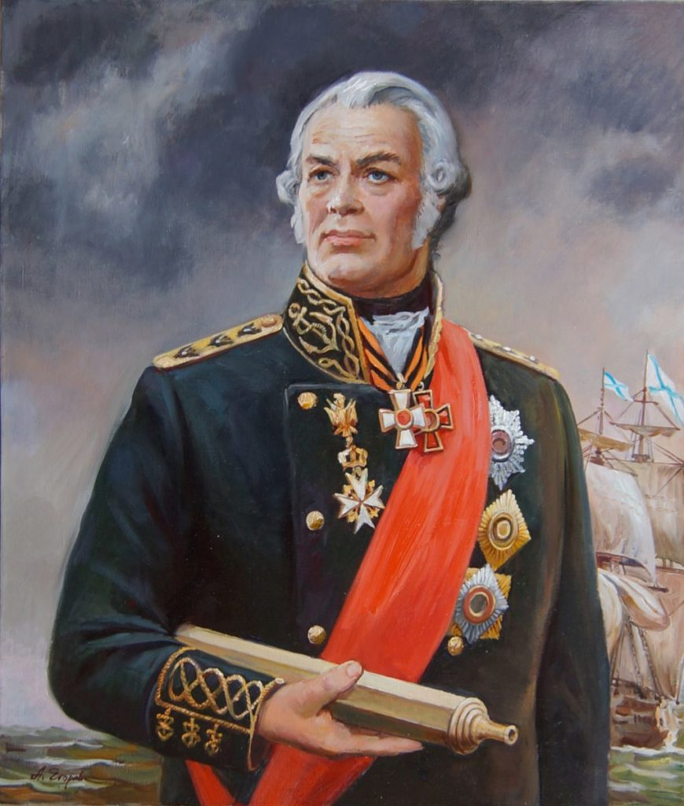
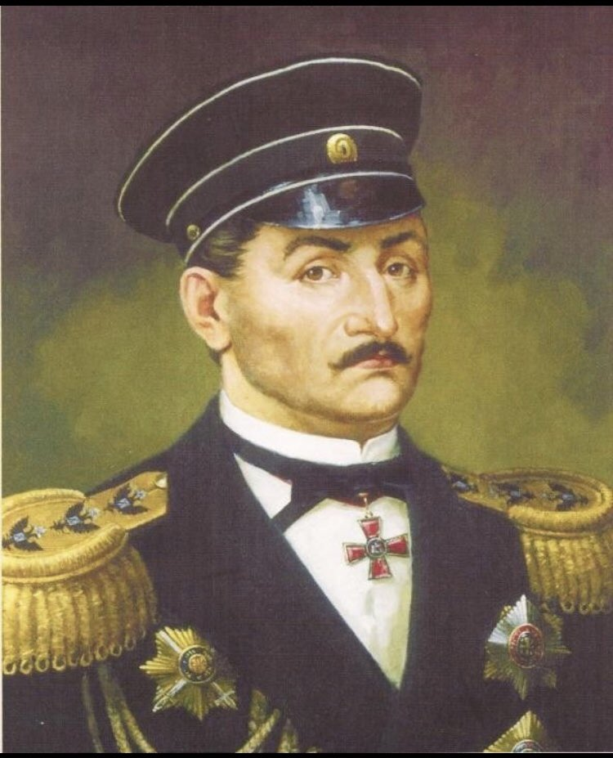
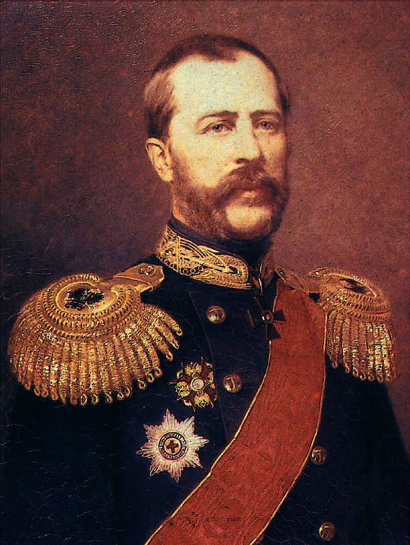
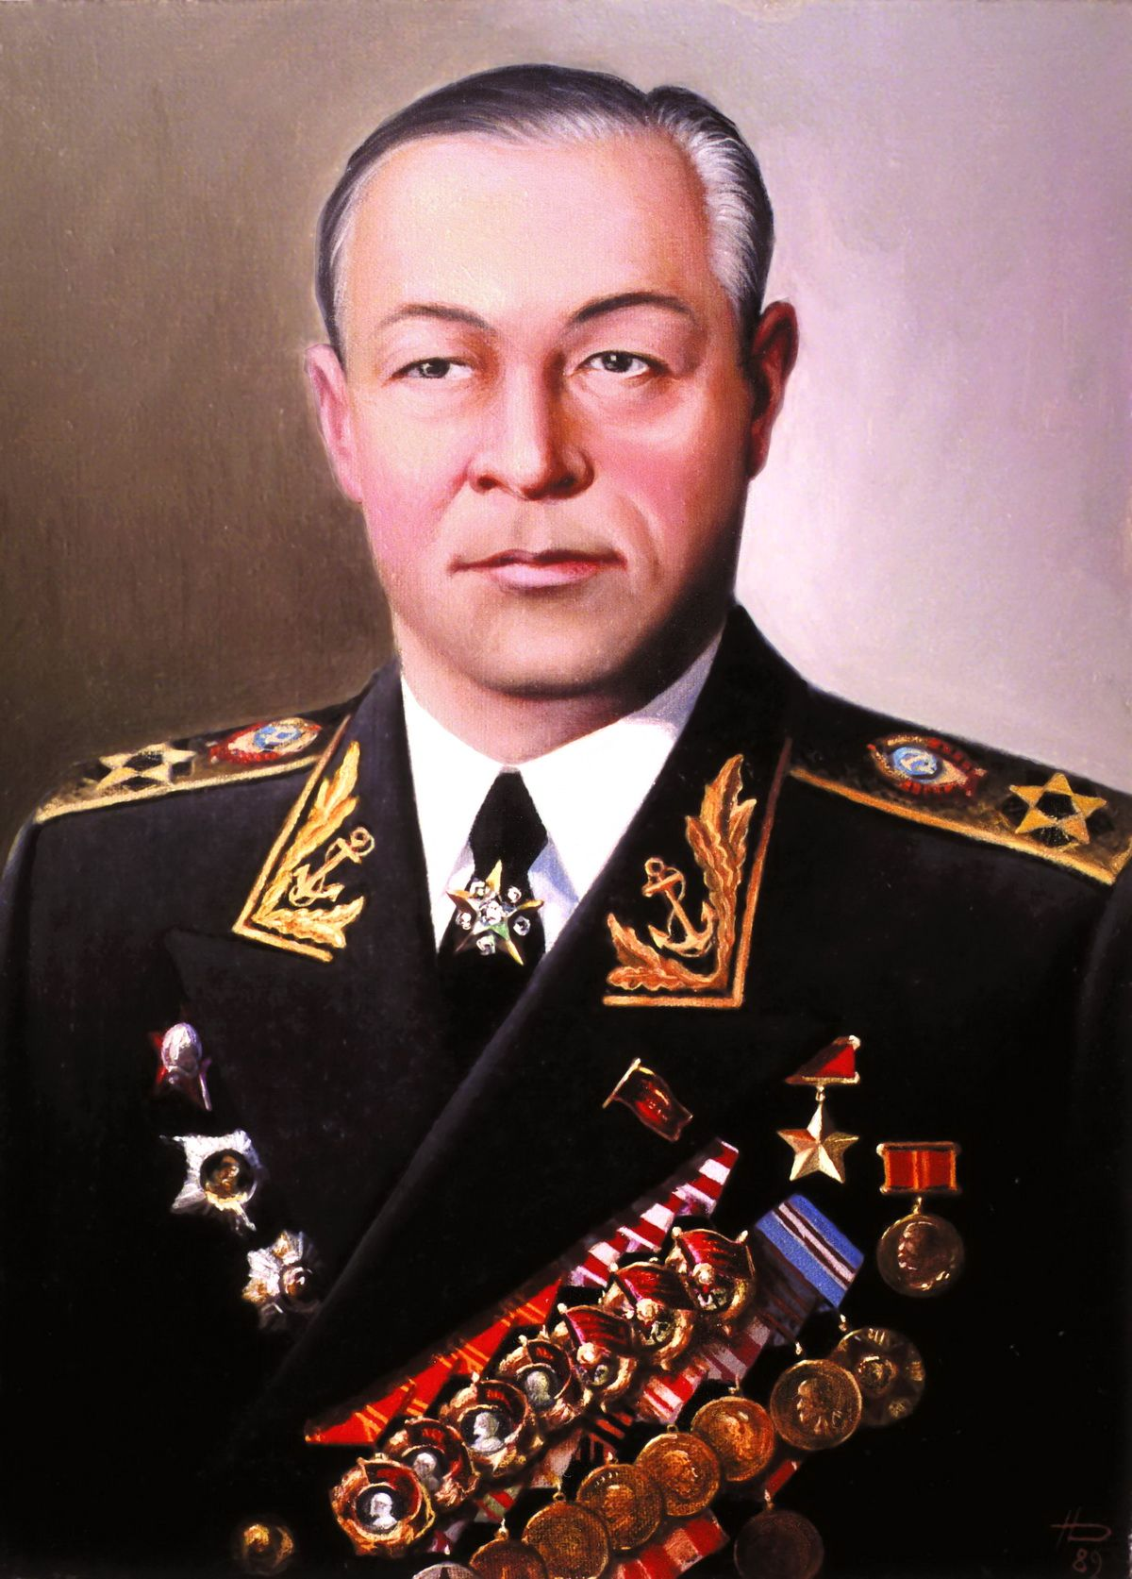
Знаменитые выпускники училища
7
Галерея героев
Компасный зал
Памятные доски
Пшеничный И. Н. «Наши учителя»
Ушаков Ф.Ф.
Нахимов П.С.
Римский-Корсаков В.А.
Кузнецов Н.Г.

Slide 8
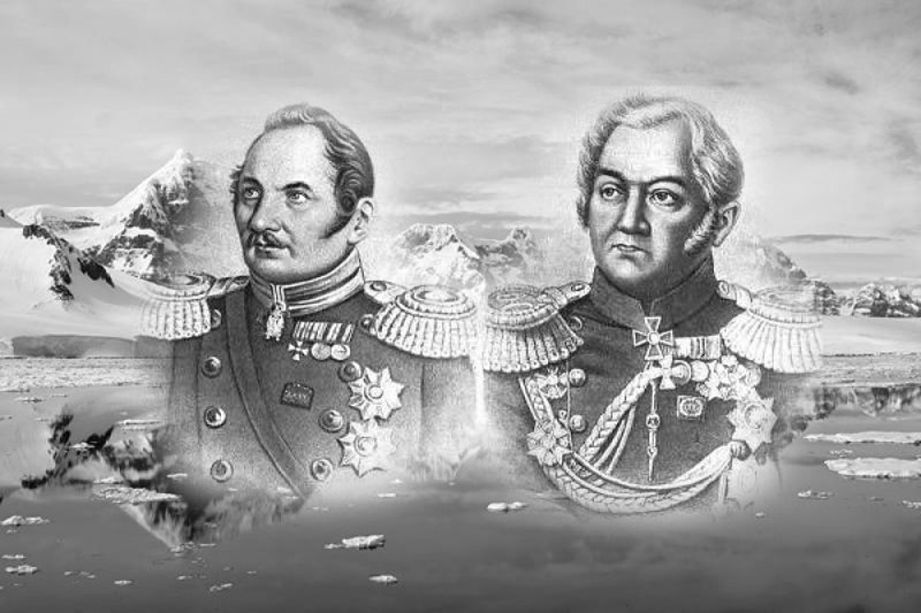
Знаменитые выпускники училища
8
1820 г. Открытие Антарктиды
Беллинсгаузен Ф.Ф. Лазарев М.П.
1803-1806 гг. Первое кругосветное плавание
Крузенштерн И.Ф. Лисянский Ю.Ф.

Slide 9
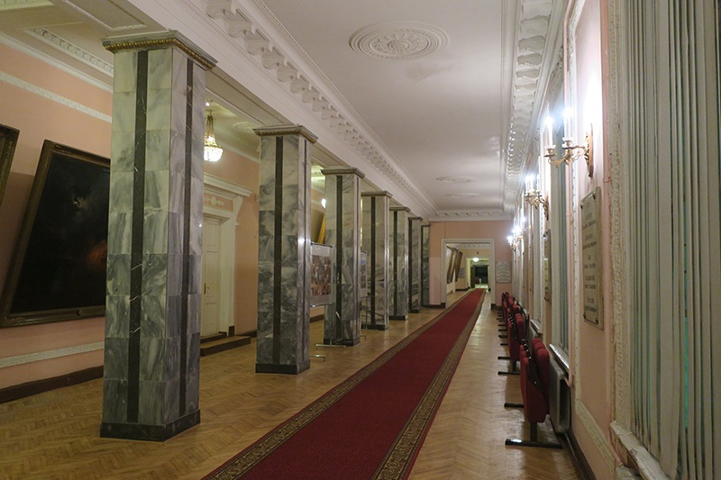
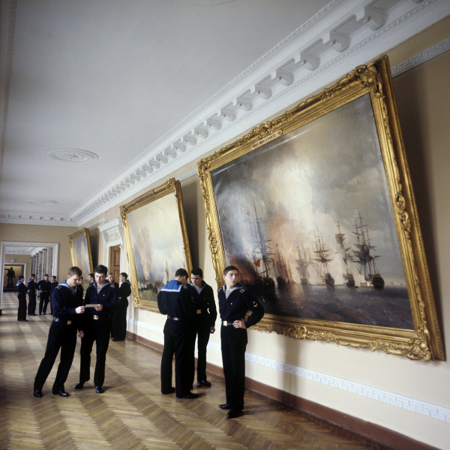
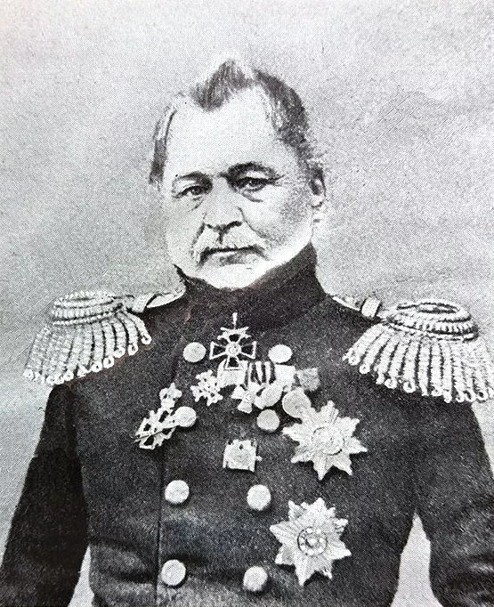
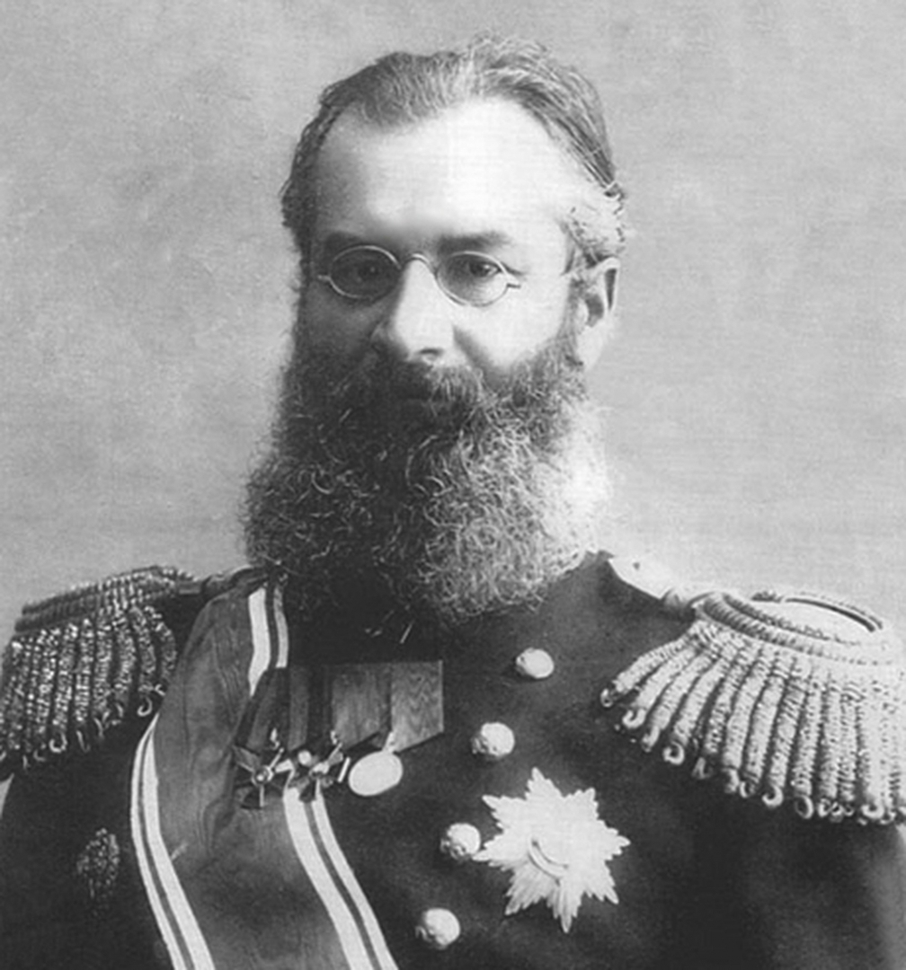
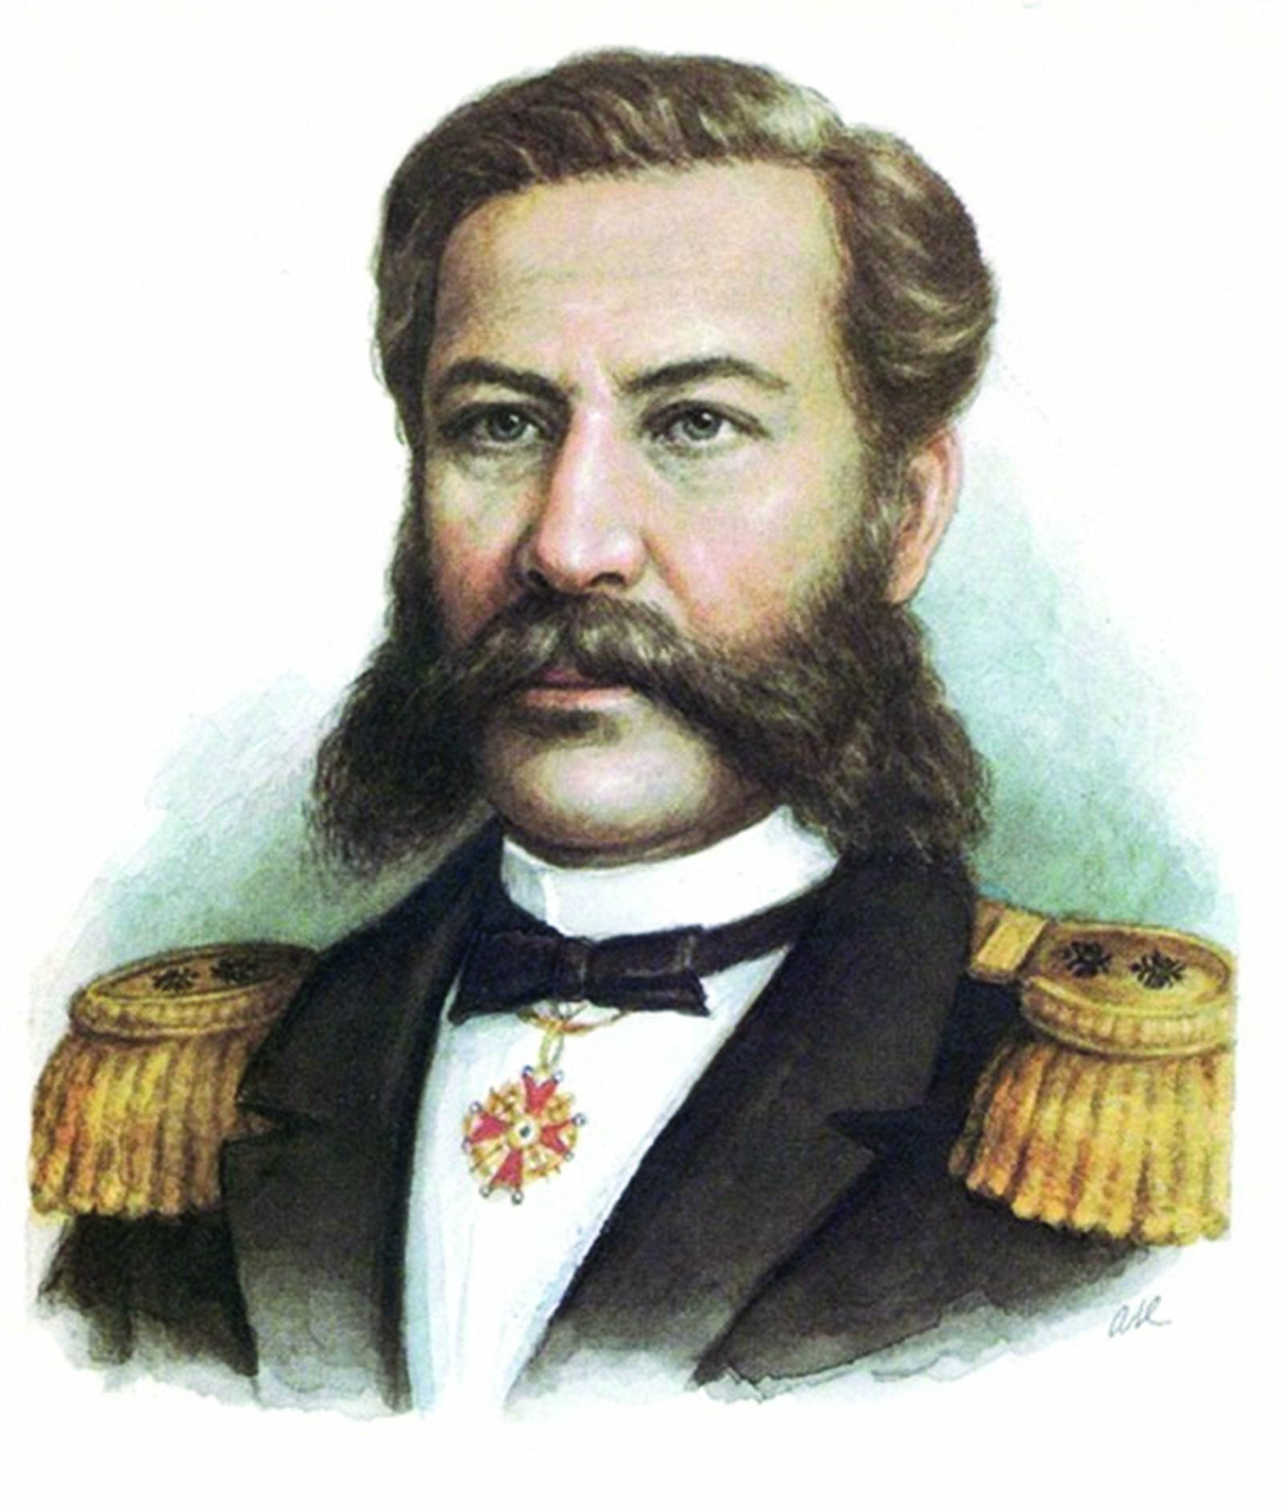
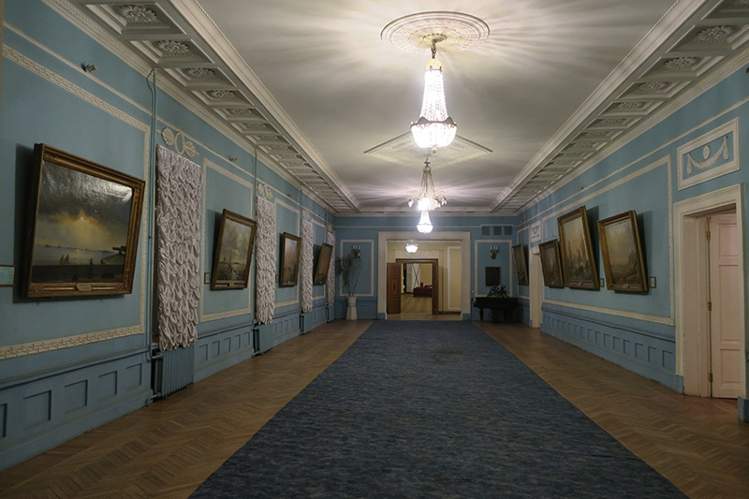
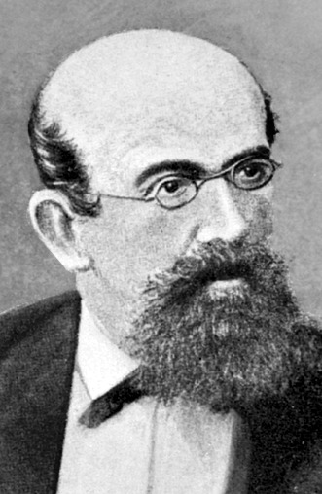
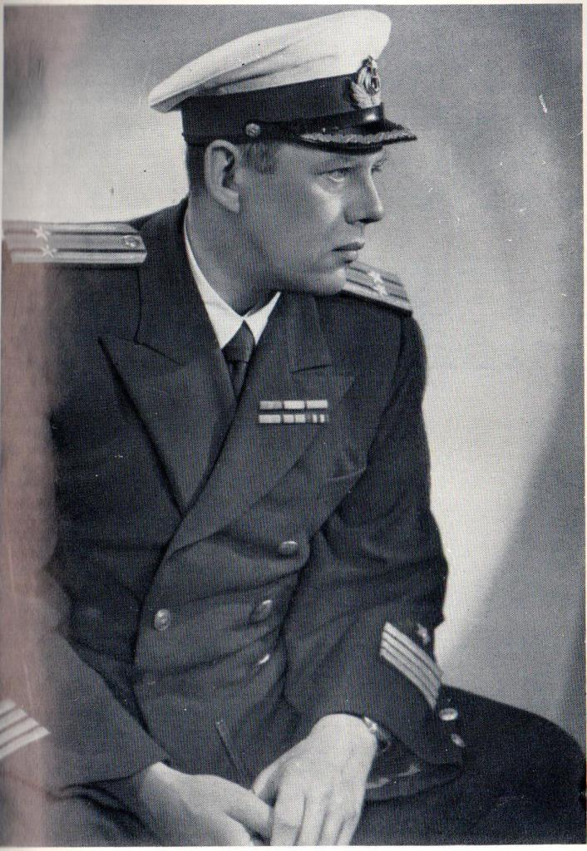
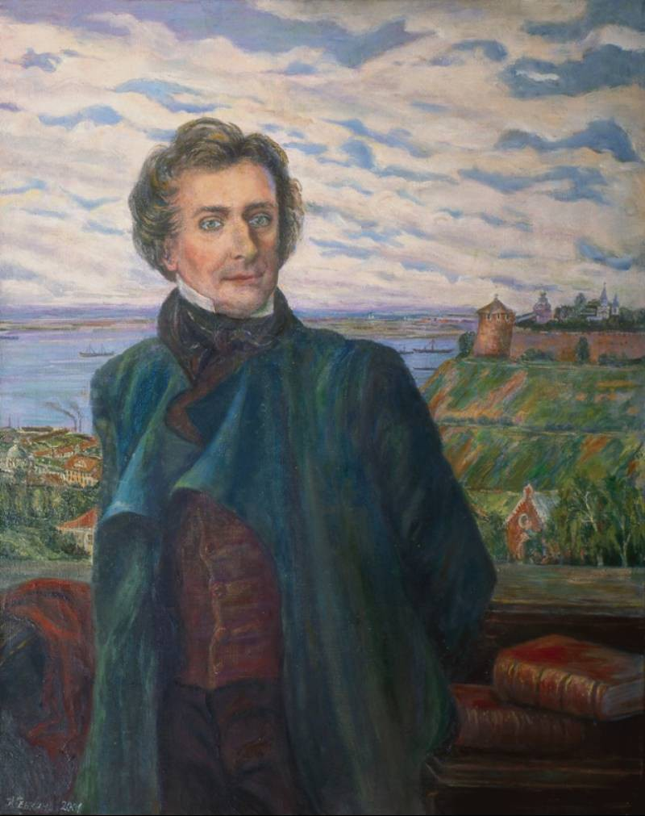
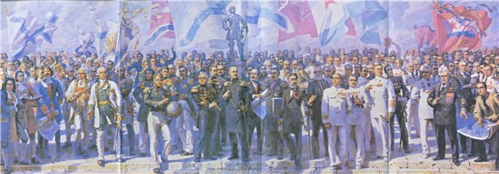
Знаменитые выпускники училища
9
Станюкович К.М.
Крылов А.Н
Можайский А.Ф.
Путилов Н.И.
Соболев Л.С.
Даль В.И.
Картинная галерея

Slide 10
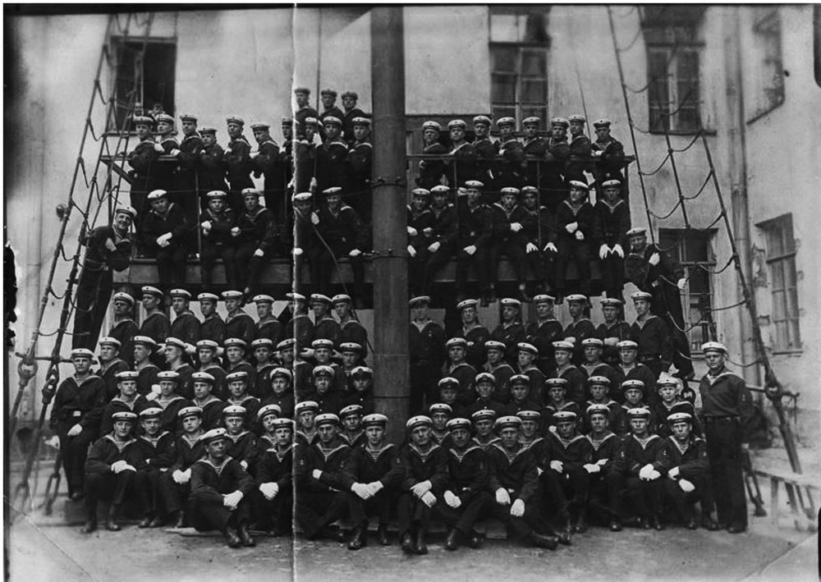
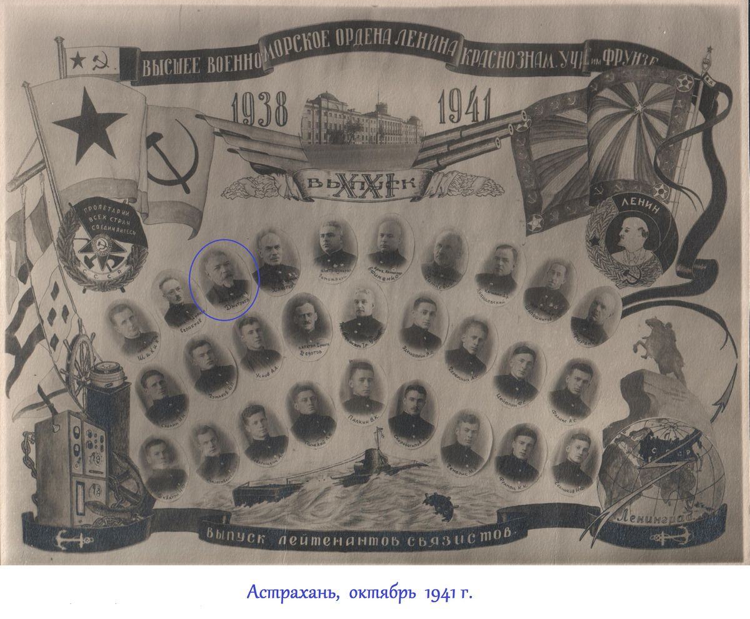
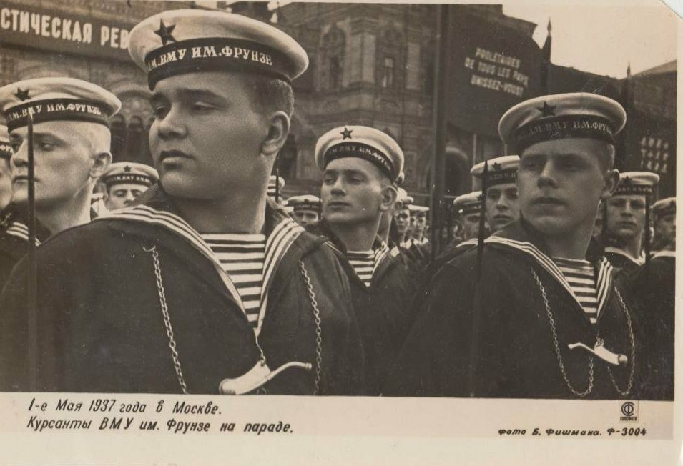
История училища. Век 20-й
10
1937 г.
1946 г.
1924 г.
1941 г. Астрахань
1944 г. Баку
1968 г.
1927 г.

Slide 11
Организационная структура института, перечень факультетов и изучаемых специальностей, порядок поступления
11

Slide 12
Повседневная жизнь. Учеба, быт.
12

Slide 13
Повседневная жизнь. Досуг.
13

Slide 14
Спасибо за внимание !

